Slide 1
Modelado de Sistemas
‹#›

Slide 2
Un modelo es una abstracción de un sistema o entidad del mundo real.
Una abstracción es una simplificación, que incluye solo aquellos detalles relevantes para algún determinado propósito.
El modelado permite abordar la complejidad de los sistemas.
‹#›

Slide 3
Modelado de sistemas
El modelado de sistemas es el proceso de elaboración de modelos abstractos de un sistema, donde cada modelo presenta una vista o perspectiva diferente de ese software.
El modelado de sistemas se representa mediante algún tipo de notación gráfica, casi siempre basada en anotaciones en el Lenguaje Unificado de Modelado (UML).
Se crean un conjunto de modelos (“planos del software) que permiten especificar aspectos del sistema.
‹#›

Slide 4
Modelado de sistemas
Los modelos sirven para:
Ayudar a razonar sobre el sistema.
Ayudar a explicar los requisitos propuestos.
Discutir propuestas de diseño.
Favorecer la comunicación (entre equipo y con clientes).
Permitir documentar las decisiones.
Generar una implementación completa o parcial del sistema.
‹#›

Slide 5
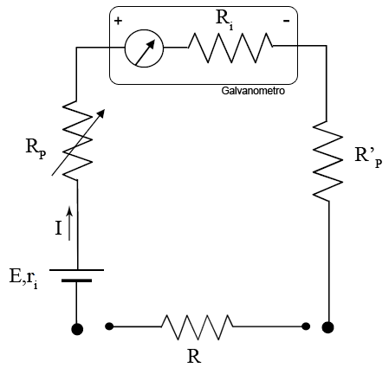
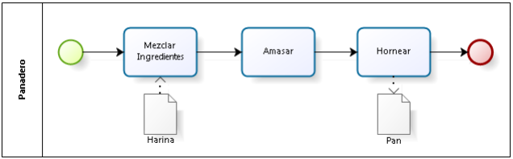
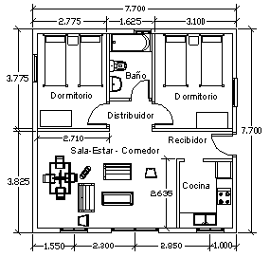
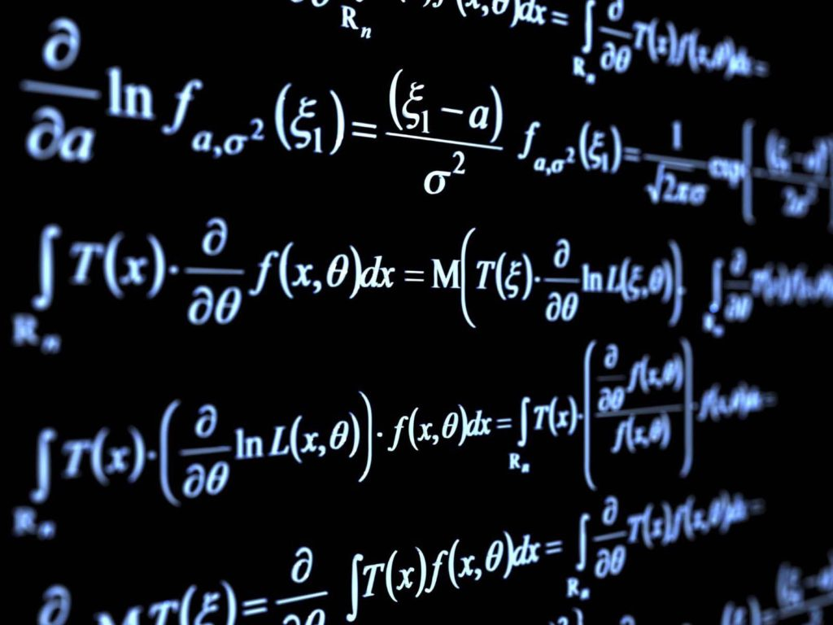
Modelos en otras áreas

Slide 6
UML (Lenguaje Unificado de Modelado)
Es un lenguaje de modelado para visualizar, especificar, construir y documentar partes de un sistema de software desde distintos puntos de vista.
NO es un método, ni un proceso, ni una metodología.
Objetivo: unificación y estandarización de las prácticas de modelado por medio de
Identificación y definición de los conceptos fundamentales del software.
Elección de una representación gráfica con una sintaxis simple, expresiva e intuitiva.
‹#›

Slide 7
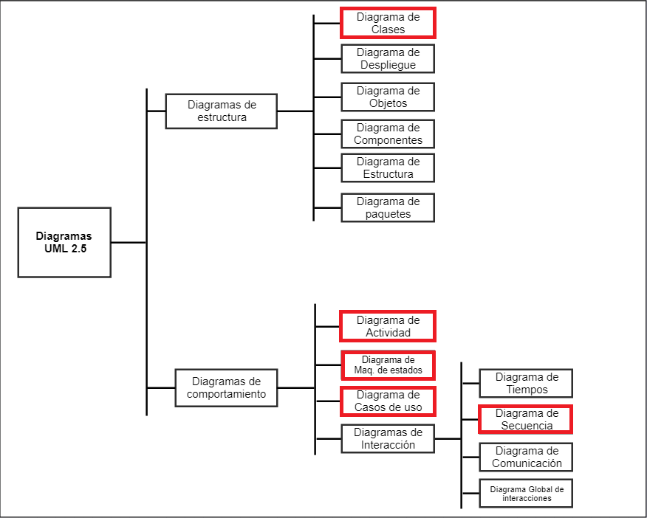
UML (Lenguaje Unificado de Modelado)
‹#›

Slide 8
Perspectivas del sistema
Una perspectiva externa, donde se modela el contexto o el entorno del sistema.
Una perspectiva de interacción, donde se modelan las interacciones entre un sistema y su entorno, o entre los componentes de un sistema.
Una perspectiva estructural, donde se modela la organización de un sistema o de la estructura de los datos que son procesados ​​por el sistema.
Una perspectiva conductual, en la que se modela el comportamiento dinámico del sistema y la forma en que responde a los eventos.
‹#›

Slide 9
Perspectivas del sistema
Perspectiva externa
Modelo de contexto
Perspectiva de interacción
Diagrama de Casos de Uso (UML)
Diagrama de Secuencia (UML)
Perspectiva estructural
Diagrama de clases (UML)
Perspectiva conductual / comportamental
Diagrama de Actividad (UML)
Diagrama de Transición de Estados (UML)
‹#›

Slide 10
Modelo de Contexto
Se utilizan modelos de contexto para ilustrar el contexto operativo de un sistema, muestran lo que se encuentra fuera de los límites del sistema.
Las cuestiones organizacionales pueden influir en la decisión sobre dónde situar los límites del sistema.
Los modelos de contexto muestran el sistema y su relación con otros sistemas.
‹#›

Slide 11
Límites del sistema
Los límites del sistema se establecen para definir lo que está dentro y lo que está fuera del sistema, muestran otros sistemas que se utilizan o dependen del sistema que está siendo desarrollado.
La posición de los límites del sistema tiene un efecto profundo en los requisitos del sistema.
La definición del límite del sistema es fundamental Si los límites del sistema aumentan y / o disminuyen cambia la carga de trabajo de las diferentes partes de una organización.
‹#›

Slide 12
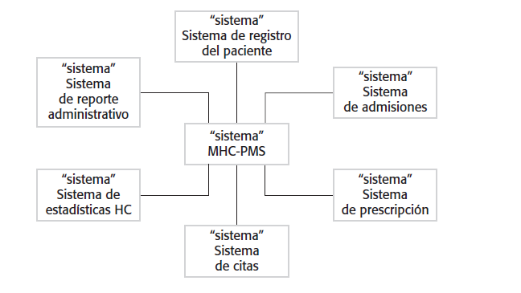
Contexto del MHC-PMS (sistema de gestión de pacientes en clínicas de salud mental)
‹#›

Slide 13
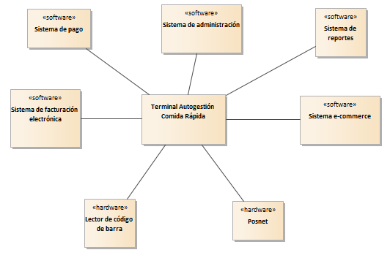
Contexto de una terminal de autogestión
‹#›

Slide 14
Caso aplicación: Sistema Clínica Veterinaria
Se deben almacenar los datos de contacto de los clientes: Nombre, Apellidos, DNI, Fecha de nacimiento, Teléfono o Email.
Se debe almacenar la información de las mascotas. Cada cliente puede tener más de una mascota, una mascota pertenece a un único cliente.
Es posible cambiar el dueño de una mascota por otro.
Estos datos son introducidos y gestionados por los auxiliares.
Al dar de alta un nuevo animal, se comprobará en el registro del REIAC (Red Española de Identificación de Animales de Compañía) si el animal está correctamente dado de alta. Este proceso únicamente se hará en animales que tengan la obligación de estar identificados.
Para toda consulta debe registrar Tiempo de consulta, Profesional, Animal tratado, Importe, Resolución, Recetas.
Si el animal queda internado, el cliente podrá acceder a su estado en tiempo real y podrá comunicarse con una cámara para ver su situación actual. La gestión de estas cámaras corresponde al sistema.
Las recetas y otros documentos relacionados con el servicio se incluirán en un gestor de contenidos que ya está en funcionamiento en la clínica veterinaria.
El cliente podrá realizar el pago mediante la aplicación. Si el pago tarda más de una semana se efectuará un recargo sobre el precio inicial.
El cliente podrá obtener un histórico de todas las consultas que se han realizado para sus mascotas.

Slide 15
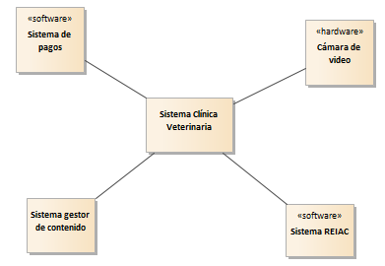
Contexto de Sistema Clínica Veterinaria
‹#›

